Slide 1
Výsledky činnosti ČIŽP za rok 2017
Oblastní inspektorát Brno
27. 6. 2018

Slide 2
Činnost ČIŽP v roce 2017, plán pro rok 2017, základní shrnutí
Celkové počty kontrol a pokut v roce 2017
Nejvyšší uložené pokuty v roce 2017 – TOP10
Počty kontrol, počty pokut a jejich výše za rok 2017 celorepublikově, v rámci Jihomoravského a Zlínského kraje, nejzávažnější případy
CITES – „exkluzivní záchyty“ v roce 2017

Slide 3
Kontroly v roce 2017
ČIŽP provedla loni celkem 15 864 kontrol - ve srovnání s rokem 2016 mírný pokles o 19.
Na jednoho inspektora připadlo v průměru 40 kontrol (stejně jako v roce 2016).
Celkem uděleny pokuty v právní moci ve výši více než 113 milionů Kč - o cca 17 mil. méně než v roce 2016.
Počet rozhodnutí o opatření k nápravě v právní moci - 252 (v roce 2016 – 348) a pravomocně uložených návrhů k zastavení nebo omezení činnosti - celkem 22 rozhodnutí (v roce 2016 – 23).
Plán pro rok 2019 - provést cca 16 tisíc kontrol.

Slide 4
Pokuty za rok 2017
ČIŽP uložila vloni celkem 2655 pravomocných pokut (v roce 2016 – 2755).
Celková výše uložených pokut v právní moci činila 113 051 685 korun (2016 - 130 717 343).
Oproti roku 2016 klesla celková výše pokut o zhruba 17 milionů korun (trend větší kázně provozovatelů).
Nejvíce pokut padlo za odpady (897), což je několikaletý trend.

Slide 5
Nejvyšší pokuty za rok 2017 - ČR
SŽDC, s.p. - 2 000 000 Kč
Pokuta za vykácení velkého množství dřevin bez příslušných povolení resp. oznámení.
V průběhu roku 2016 bylo takto státním podnikem vykáceno celkem 1043 stromů rostoucích mimo les a 70 853 metrů čtverečních zapojených porostů dřevin podél tratí na celém území ČR.
Dlouhodobé programové obcházení zákona ze strany SŽDC.

Slide 6
Nejvyšší pokuty za rok 2017 - ČR
KLIO s.r.o. – 2 000 000 Kč
Firma opakovaně vypouštěla nedostatečně předčištěné srážkové vody z čistírny odpadních vod v Praze 5 do Zličínského potoka.
Překračovány byly maximální emisní limity například v ukazatelích nerozpuštěných látek, fosforu, dusíku a tenzidů, což bylo v rozporu s integrovaným povolením.

Slide 7
Nejvyšší pokuty za rok 2017 - ČR
LAGRON s.r.o. - 2 000 000 Kč
Pokuta za porušení lesního zákona.
Firma v zákonné lhůtě dvou let nezalesnila cca 10 hektarů holin vzniklých po rozsáhlých těžbách, které nechala v roce 2015 provést.
Nezalesněná plocha pro představu odpovídá deseti fotbalovým hřištím.
Firma se svou nečinností dopustila poměrně rozsáhlého poškození životního prostředí. Byla přerušena kontinuita lesa.

Slide 8
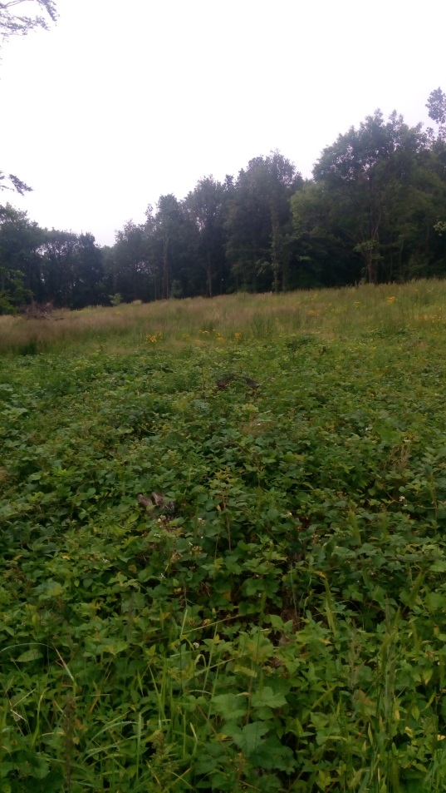
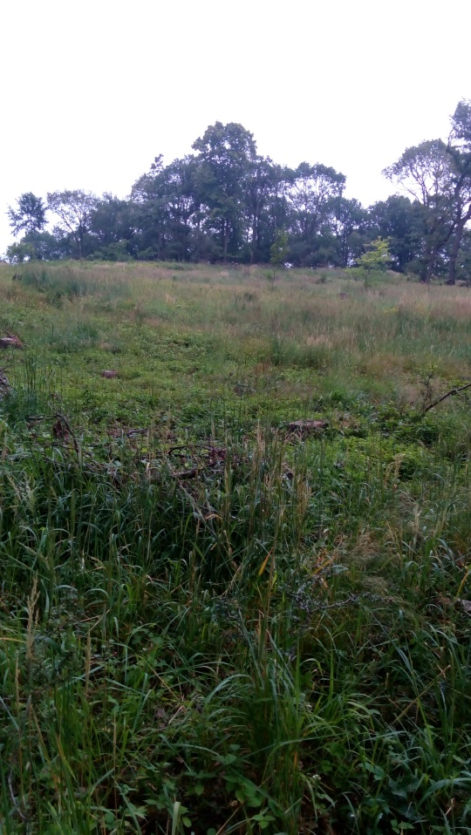
Nejvyšší pokuty za rok 2017 - ČR
LAGRON s.r.o. – 2 000 000 Kč

Slide 9
Nejvyšší pokuty za rok 2017 - ČR
Podnikatel Jiří Čížek - 1 900 000 Kč
Pokuta za nedostatečnou péči o nabyté lesní hospodářské pozemky v Holčovicích na Bruntálsku.
Podnikatel nechal mladý les poškozovat zvěří. Oplocení bylo naprosto nedostatečné. Místa průchozí pro zvěř nebyla včas vyhledávána a opravována.
Podnikatel tak zavinil vznik holin o výměře cca 8 hektarů.

Slide 10
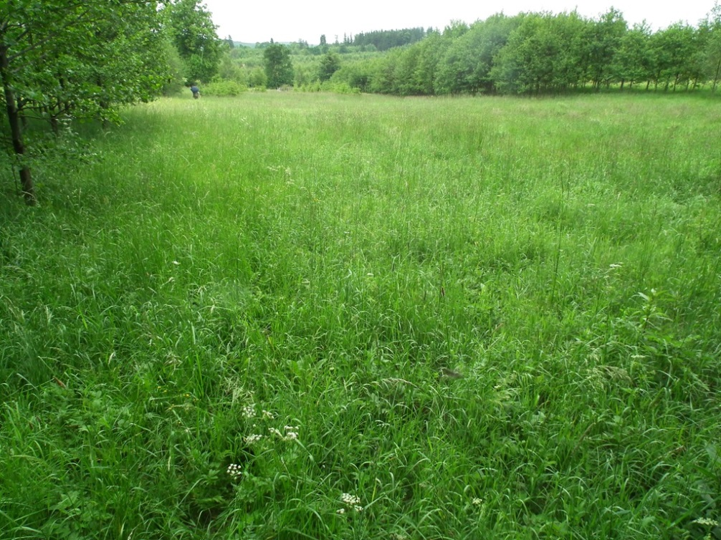
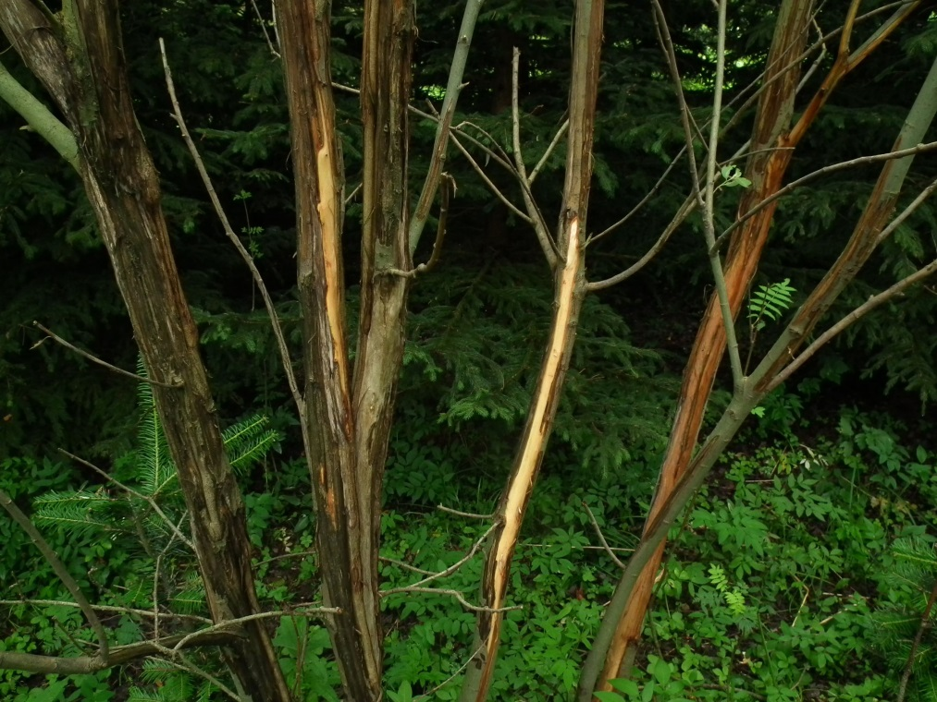
Nejvyšší pokuty za rok 2017 - ČR
Podnikatel Jiří Čížek – 1 900 000 Kč

Slide 11
Činnost OI Brno v roce 2017
ČIŽP OI Brno provedla v loňském roce celkem 1962 kontrol.
V průměru 47 kontrol na inspektora.
Celkem nabylo právní moci 334 pokut ve výši
15 109 268 Kč.
Průměrná výše pokut je 45 237 Kč.
Nejvíce pokut bylo uloženo v oblasti odpadového
hospodářství a ochrany vod.
Vyměřené poplatky ve výši 121 milionů Kč.

Slide 12
Činnost OI Brno – počty kontrol
Rok | OI Brno | JM kraj | ZL kraj
2017 | 1962 | 1337 | 625
2016 | 2237 | 1512 | 725
2015 | 2247 | 1565 | 682
2014 | 1743 | 1249 | 494
2013 | 1817 | 1273 | 544
2012 | 2717 | 1977 | 740

Slide 13
Činnost OI Brno – počty kontrol dle složek
2017 | OOH | OOV | OOO | OOP | OOL
JM kraj | 292 | 385 | 429 | 183 | 55
ZL kraj | 112 | 140 | 245 | 83 | 38
Celkem | 404 | 525 | 674 | 266 | 93

Slide 14
Činnost OI Brno – počty a výše pokut
Rok | Počet |  | Výše (Kč)
 | vydaných | v právní moci
2012 | 340 | 326 | 11 558 475
2013 | 402 | 393 | 18 802 410
2014 | 371 | 354 | 21 876 857
2015 | 383 | 375 | 20 968 975
2016 | 364 | 351 | 19 449 312
2017 | 341 | 334 | 15 109 268

Slide 15
Činnost OI Brno – počty a výše pokut
Rok | Počet |  |  |  | Výše (Kč) JM kraj | Výše (Kč) ZL Kraj
 | Vydaných JM kraj | Vydaných ZL kraj | V právní moci JM kraj | V právní moci ZL kraj
2012 | 225 | 115 | 211 | 115 | 8 546 030 | 3 012 445
2013 | 283 | 119 | 279 | 114 | 11 595 706 | 7 206 704
2014 | 256 | 115 | 245 | 109 | 16 957 527 | 4 919 330
2015 | 258 | 125 | 252 | 123 | 15 198 913 | 5 770 062
2016 | 260 | 104 | 253 | 98 | 15 257 473 | 4 191 839
2017 | 239 | 102 | 241 | 93 | 11 252 429 | 3 856 839

Slide 16
Činnost OI Brno – nejvyšší pokuty
ZUCCA a.s. – pokuty 500 000 Kč a 250 000 Kč
Provoz Bioplynové stanice Velký Karlov na Znojemsku
Opakované úniky skladovaných závadných látek, jejich mísení se srážkovými vodami.
Podáno odvolání, obě pokuty MŽP potvrzeny.
Neplnění nápravných opatření – další pokuty ve výši 50 000 Kč a 100 000 Kč.
Pokuta hrazena ve splátkách.
V roce 2018 nově další pravomocná pokuta 300 000 Kč za provoz zdroje znečišťování ovzduší bez pravomocného povolení.

Slide 17
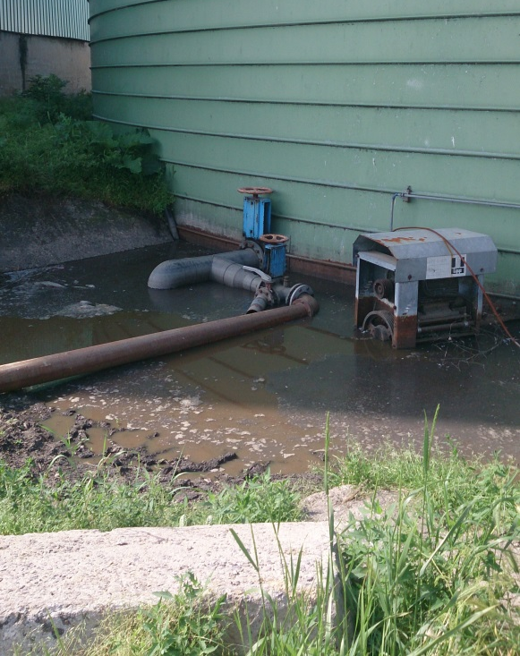
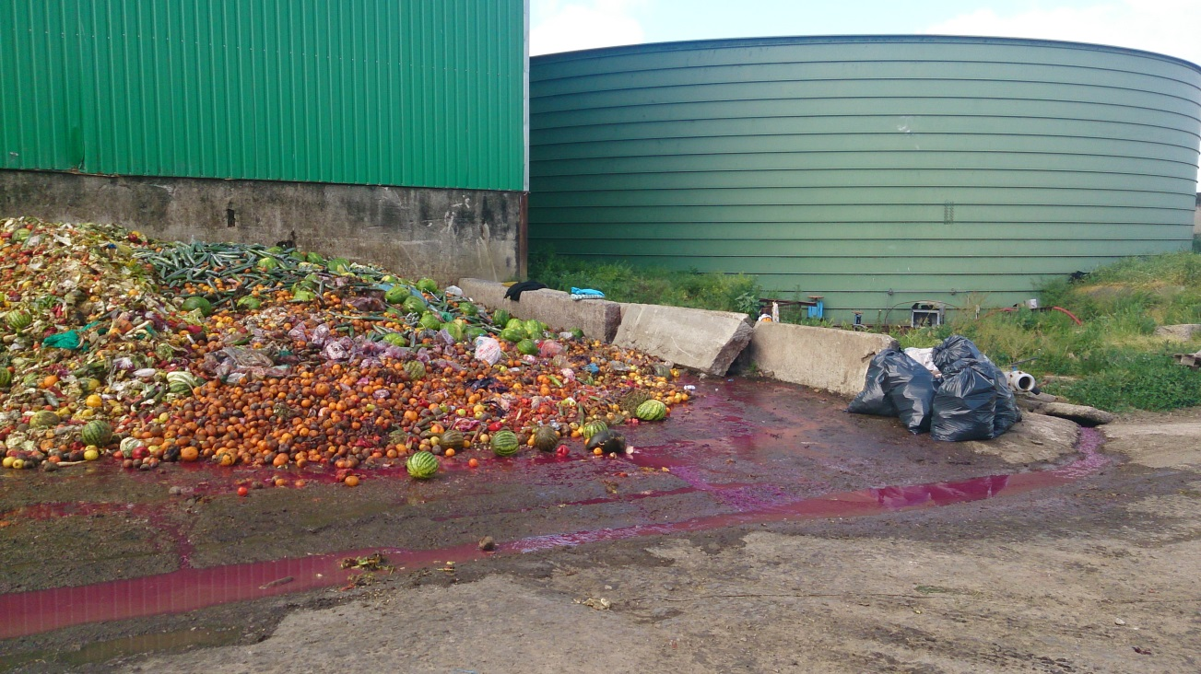
Činnost OI Brno – nejvyšší pokuty
ZUCCA a.s. - 500 000 Kč a 250 000 Kč

Slide 18
Činnost OI Brno – nejvyšší pokuty
LAUFEN CZ s.r.o., Znojmo – pokuta
300 000 Kč
Výrobce sanitární keramiky vypouštěl vápenný kal do veřejné kanalizace města Znojmo (porušení podmínky IP a kanalizačního řádu města).
Až 80krát překročen limit pro nerozpuštěné látky.
U dalšího ukazatele – chemické spotřeby kyslíku maximální limity překročeny pětinásobně.
Subjekt se neodvolal.

Slide 19
Činnost OI Brno – nejvyšší pokuty
ESYST, s.r.o. – pokuta 260 000 Kč
Dodavatel osvětlení neplnil povinnosti osoby uvádějící na trh v ČR elektrozařízení skupiny 5 (osvětlovací zařízení) za rok 2015 a 2016 podle zákona o odpadech.
Neplnění povinností podle zákona o obalech – nezajištění využití odpadů z obalů - papír, plasty.
Společnost se neodvolala.

Slide 20
Činnost OI Brno – nejvyšší pokuty
AVE CZ odpadové hospodářství s.r.o. – pokuta 200 000 Kč
Porušení provozního řádu Zařízení pro biologickou degradaci zemin – Rajhrad.
Nesplnění kritérií (arsen, polyaromatické uhlovodíky, polychlorované bifenyly, uhlovodíky C10 – C40) pro využití štěrku ze železničního svršku na povrchu terénu.
Množství 10 533 tun.
Odvolání, MŽP potvrdilo rozhodnutí ČIŽP.

Slide 21
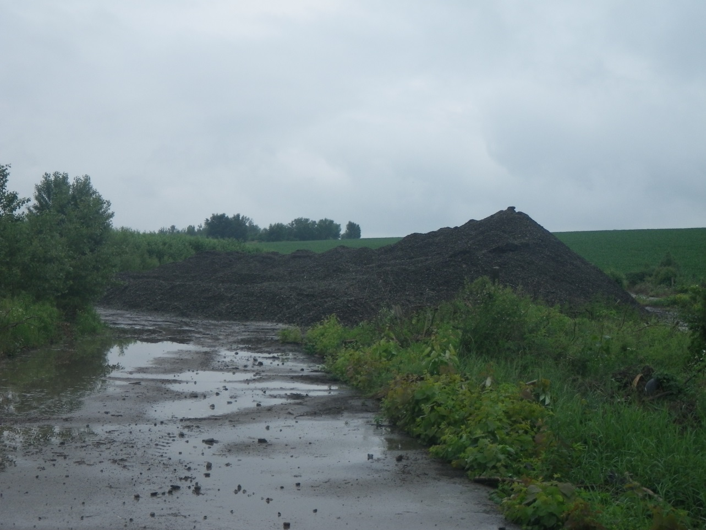
Činnost OI Brno – nejvyšší pokuty
AVE CZ odpadové hospodářství s.r.o. – 200 000 Kč

Slide 22
CITES v roce 2017
Inspektoři provedli 600 kontrol podle zákona o obchodování s ohroženými druhy rostlin a živočichů (CITES).
198 pokutových řízení, uloženy pokuty ve výši 417 500 korun.
Zabaveno bylo 347 živých exemplářů ohrožených živočichů a rostlin a 1245 neživých exemplářů (výrobky).
Nejvíce zásilek s živočichy, rostlinami a produkty z nich pochází z Asie.
V 44 % případů byl zjištěn v souvislosti s porušováním zákona o CITES pachatel vietnamské národnosti (2016 – 56 %, 2015 – 50 %, 2014 – 36 %).
Nejvýznamnější akce: operace Sandokan, ve spolupráci s celní správou zkontrolováno 1936 cargo zásilek (32 tun), 1235 cestujících a 2981 zavazadel do Vietnamu.

Slide 23
CITES v roce 2017
Únor/březen
V rámci operace Sandokan na Letišti V. Havla Praha byly zabaveny především přípravky tradiční asijské medicíny, nejčastěji s obsahem mošusu.
Duben
ČIŽP zabavila na Letišti V. Havla Praha sušené maso, olej a kosmetiku s obsahem oleje z krokodýla.
Červen
ČIŽP zabavila na Letišti V. Havla Praha zub a obratel vorvaně.
Říjen
ČIŽP zabavila na Letišti V. Havla Praha konzervy s jeseteřím masem.
Průběžně během celého roku:
Tradiční asijská medicína s obsahem chráněných rostlin i živočichů
Tvrdé korály dovezené jako suvenýry z moře

Slide 24
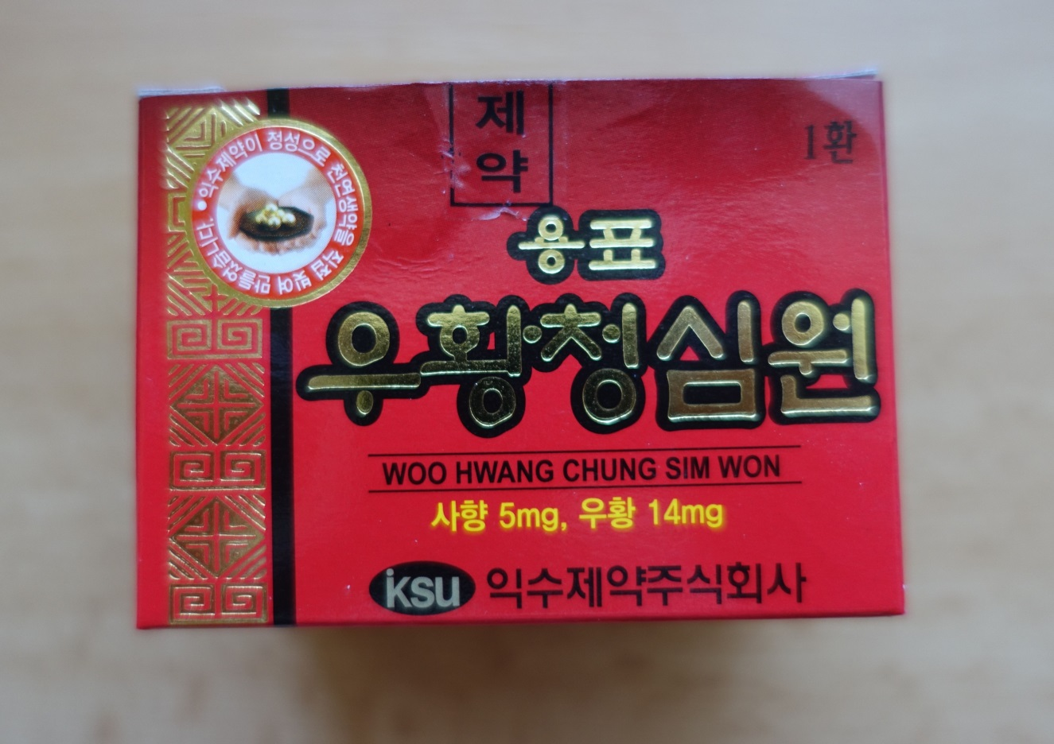
CITES - fotky
Nejčastěji dovážená asijská medicína - mošus

Slide 25
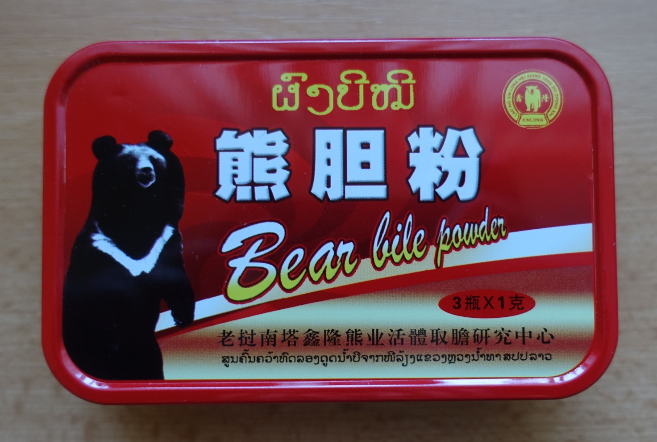
CITES - fotky
Medvědí žluč

Slide 26
Děkujeme vám za pozornost.
www.cizp.cz

